Slide 1
Муниципальное общеобразовательное учреждение «Лучинская основная школа» ЯМР
Детям о войне
Дети о войне

Slide 2
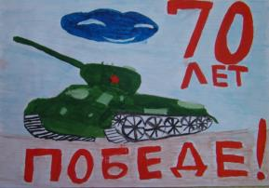
Муниципальное общеобразовательное учреждение «Лучинская основная школа» Ярославского муниципального района

Slide 3
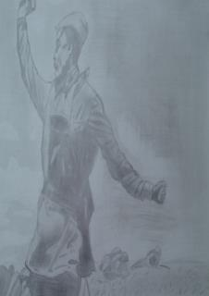
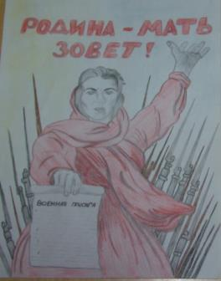
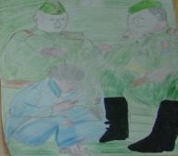
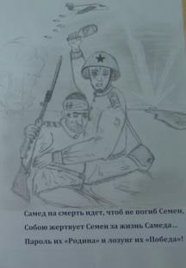
Рисуют дети

Slide 4
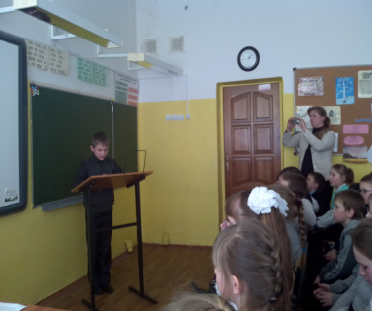
«Шаг навстречу»
"Мы помним, мы гордимся" :
«Детство отняла война» «Виртуальное путешествие по Городам – героям» «Маршалы Победы» «Память, застывшая в граните» «Земляки – герои войны» «Концлагеря – машина смерти» «Партизанский край» «Трудовые победы великих дней» «Славные страницы великих битв»

Slide 5
«Шаг навстречу»
«Детям о войне. Дети о войне».
Проект учащихся 7-8 классов.
Конференция «Шаг навстречу».
Секция «Я помню, я горжусь!»

Slide 6
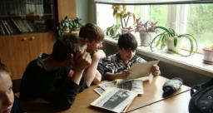
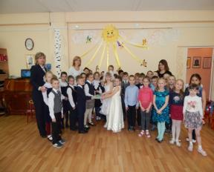
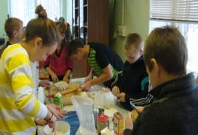
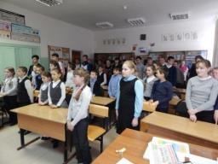
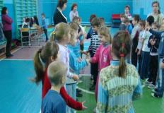
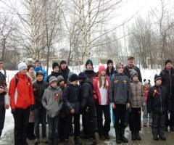
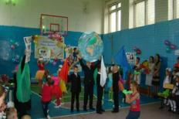
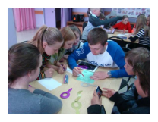
Мы вместе!

Slide 7
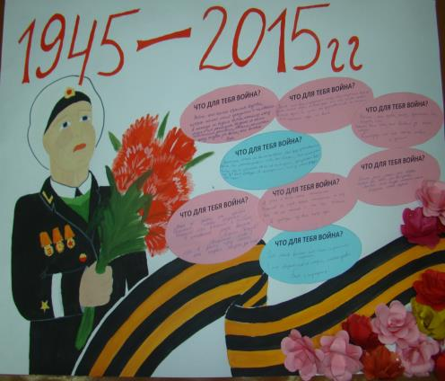
С Днем Победы!
Из книг лишь знаем страшное то время,
Но, чувствуя из каждой строчки боль
Людей, что не вернулись с боя,
Мы эту память через время пронесем!
(Ю. Каляева, учащаяся 8 класса МОУ Лучинской ОШ)
Стенгазета. Учащиеся 6 класса

Slide 8
Спасибо за внимание!
С праздником Победы!

